Slide 1
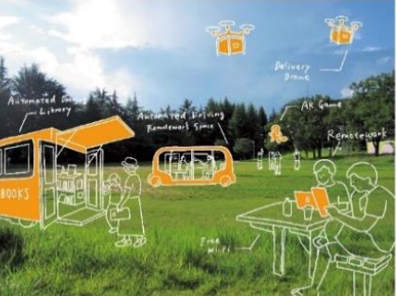

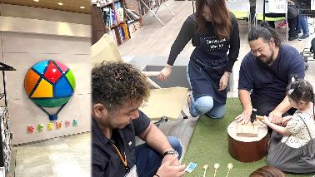
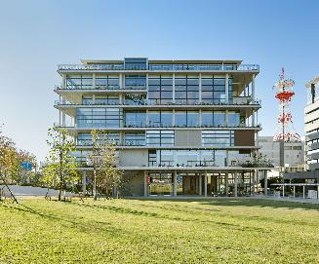
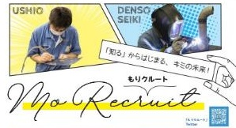
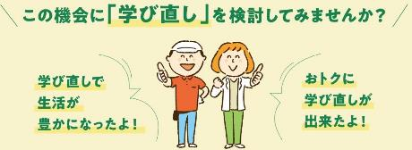
今後の取組の方向性と府内市町村の主な取組（令和８年７月時点）
チャレンジを後押しする機能
世界標準の都市機能の充実
「最先端の実証都市」の確立
大阪公立大学 都市シンクタンク機能
技術インキュベーション機能
○ICT等の先進技術を活用した社会実装に向けた
実証プロジェクトを推進（堺市）
○大阪公立大学との産学官連携の推進（堺市）
オール大阪でのチャレンジ支援強化
○事業者・創業者の新しい挑戦を応援「百福大賞（池田市事始め奨励事業）」（池田市）
○「大阪はびきの観光局」で観光関連産業の振興を推進（羽曳野市）
「百福大賞（池田市事始め奨励事業）
「おもろい」アイデアの出会う場→スタートアップ、イノベーション
○行政課題の解決に向けたリバースピッチイベントの開催（豊中市）
○社会課題解決などに挑戦する若者への支援
（企画書作成支援、プロジェクト費用支援等）（豊中市）
○広域でオープンファクトリーを実施
【FactorISM】（八尾市・大阪市・堺市・高槻市・松原市・大東市・和泉市・柏原市・門真市・
摂津市・高石市・四條畷市・河南町）
【泉州オープンファクトリ―】（貝塚市・泉佐野市・岸和田市・泉南市・阪南市・忠岡町・熊取町・田尻町）
○駅前旧倉庫の活用等による地域のスタートアップの連携を促す仕組みづくり（貝塚市）
○通年でのビジネスプラン組立ての伴走支援など「関西一創業しやすい街 枚方」をめざした取組（枚方市）
○地域一体型オープンファクトリーを実施 （茨木市）（大東市）（東大阪市）
○「おにクル」を実証フィールドとした産・官・民の連携による規制緩和などの取組（茨木市）
○大学と連携して新技術・サービス開発等を行う事業者への助成支援（茨木市）
○「魅せる場」で、ものづくりの魅力発信「みせるばやお」（八尾市）
○先端技術をもつスタートアップ等を呼び込む地域事業者とのオープンイノベーションの推進（泉佐野市）
○企業間交流、企業立地を目的とした共創拠点「TOMIO（トミオ）」の運営（富田林市）
○仕事（ワーク）のワクワクを直接「見て」「感じて」「知って」
もらうプログラムを実施（河内長野市）
○創業者等への経営サポート一体型補助金「みのおゼロイチ応援プロジェクト」（箕面市）
○SDGs達成に向け取り組む事業者の連携を強化する取組（阪南市）
イノベーション拠点「みせるばやお」
複合施設「おにクル」
人材マッチングシステム 成長分野へ人材流動
「チャレンジ、トライ＆エラー」
評価 人材育成環境の構築
○就職希望者と企業とのマッチング等を通じた就職支援
（堺市）
○学生を対象としたものづくり企業訪問や
インターンシップ等を実施（もりクルート事業）
（守口市）
○求職者に向けたITパスポート試験対策講座の開講によるデジタル人材の育成（堺市）
暮らしやすさ、働きやすさ、楽しさを高める機能（1/3）
人を惹きつける魅力的な就業の場づくり「チャレンジ、トライ＆エラー」
○市内ものづくり企業への就業支援
（ものづくり体験と就職活動を行えるワークショップの開催）
（枚方市）
○商店街空き店舗の創業支援
（売上に応じた支援のインセンティブの導入）（松原市）
○地域ぐるみで市内企業の新入・若手社員を育てるプロジェクトの推進
「DAITO DOUKI CAMPUS」（大東市）
○意欲ある市民等の職業能力の向上やスキルの取得を支援
（四條畷市）
○なわて事業者チャレンジ支援補助金（四條畷市）
○資格取得等の目標に向けたレベルアップを支援（忠岡町）
○百貨店と連携した特産品の振興（河南町）
○新規就農者の確保・育成のための研修プログラム
「いちごアカデミー」の実施（千早赤阪村）
○直売所や観光農園の整備などによる農業の活性化
（千早赤阪村）
学び直しのまち四條畷

Slide 2

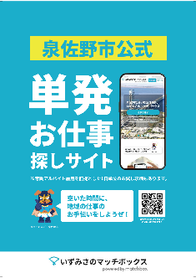
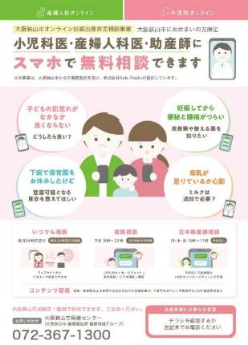

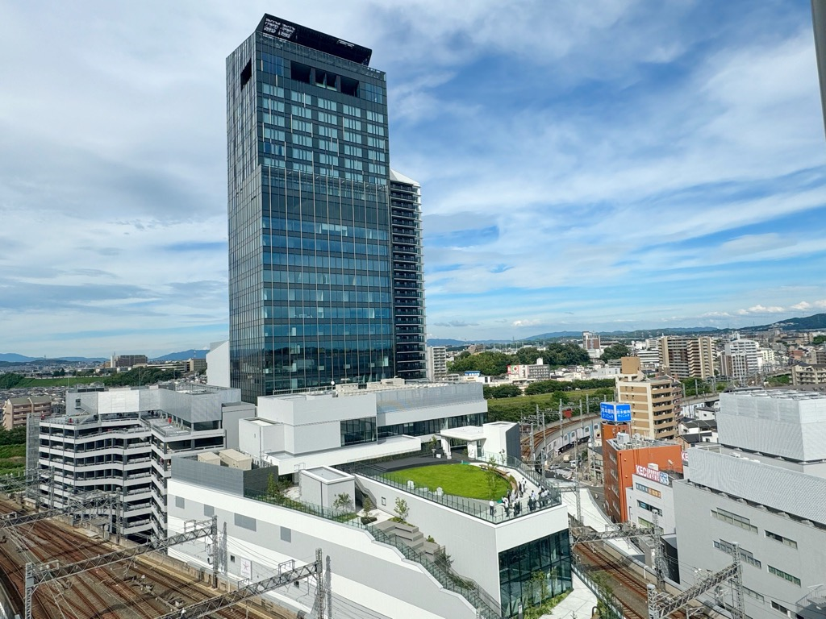
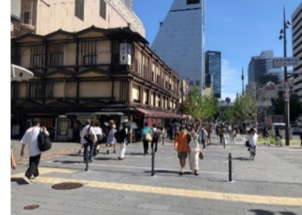
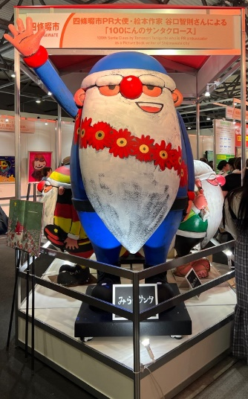
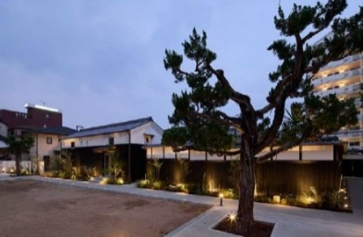
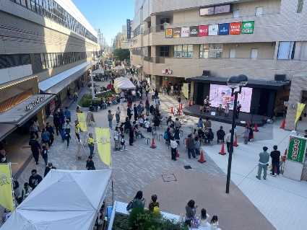
暮らしやすさ、働きやすさ、楽しさを高める機能（2/3）
女性をはじめ、誰もが活躍できる環境づくり
「働きやすさ＋働きがい」
○「しごと情報ひろば」における就労支援（大阪市）
○女性が働きやすい職場環境整備に取り組む事業者を認証（大阪市）
○女性チャレンジ応援拠点の開設（大阪市）
○女性の地域活動や起業などのチャレンジを支援（池田市）
○柔軟な働き方を提供する単発求人サービス「いずみさのマッチボックス」を展開
（泉佐野市）
○子育て世代の交流スペースを市役所内に確保（高石市）
大阪市女性活躍リーディングカンパニー
いずみさのマッチボックス
子育て、教育環境の充実「次世代を育む」
○０～２歳児の保育料無償化（大阪市）
○学習塾や家庭教師、文化・スポーツ教室など学校外教育に係る費用を助成（大阪市）
○誰一人取り残さない学力の向上（スクールアドバイザーの訪問等）（大阪市）
○多様で質の高い幼児教育・保育サービスの提供（堺市）
○堺が進める「新たな学校のあり方」（堺市）
○AIチャットを活用した子育て支援サービスの情報提供（豊中市）
○子育ての負担軽減・環境整備・教育の一層の充実を総合的に支援（枚方市）
○行政的アプローチによる学校での「いじめゼロ」をめざした取組（寝屋川市）
○子育て用品と子育て情報を直接家庭に届ける「見守りおむつ定期便」（交野市）
○大阪・関西万博のルクセンブルクパビリオン部材を再利用した子育て支援施設の整備（交野市）
○SNSを活用した妊娠出産育児相談体制の整備（大阪狭山市）
○公民連携による住民サービス向上に向けた取組（忠岡町）
○がんばる若者に対する給付型奨学金の支給（田尻町）
○小大連携による、豊かな感性や社会性を身につける「ちびっこキャンプ」、「サマーキャンプ」の実施（熊取町）
○非認知能力向上のための教育の家庭や地域への拡大（太子町）
○三世代での同居・近居に係る住宅取得・リフォーム費用助成（河南町）
SNSを活用した妊娠出産育児相談体制の整備
人中心の身近なまちづくり
「ウォーカブルシティ」
○御堂筋の道路空間再編（大阪市）
○堺都心部での広場・道路等の空間活用（堺市）
○駅前広場のにぎわい創出に向けた官民連携プラットフォームの活用（池田市）
○にぎわい創出に向けた歴史的資源の活用
（「文禄提」とその周辺にある古民家の活用）（守口市）
〇枚方市駅周辺再整備の実現に向けた取組（枚方市）
○南海金剛駅周辺のウォーカブルな空間づくりに向けた社会実験等
（富田林市）
○複合施設「門真市立文化創造図書館KADOMADO」の整備など
ウォーカブルシティの実現に向けた公共空間の整備（門真市）
○四條畷市のPR大使である絵本作家と連携したオブジェの設置や
美術館を含む複合施設整備（四條畷市）
枚方市駅 複合施設
御堂筋の道路空間再編
守口市 文禄堤（旧徳永家住宅「燈森」）
四條畷市 絵本作家と連携したオブジェ（万博会場内）
池田駅南広場(KUREPA/クレパ)
外国人をはじめ多様な人々が安心して暮らせる
共生社会の実現「インクルーシブシティ」
○多文化共生教育を推進（大阪市）
○企業向けセミナー等を通じた外国人材雇用の支援（堺市）
○外国人材受入に関する手続きの窓口一元化（泉佐野市）
○「市立多文化共生・人権プラザ（TONPAL）」における地域福祉の
向上を図る取組や、外国人市民相談窓口の実施など（富田林市）

Slide 3
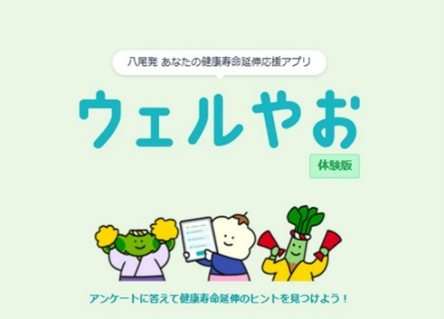
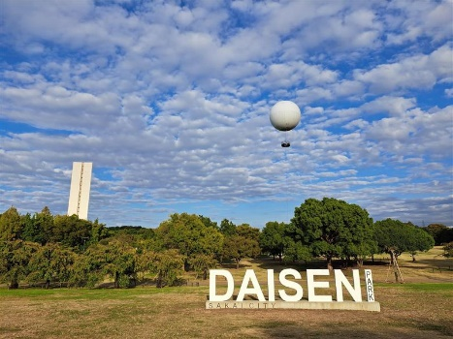
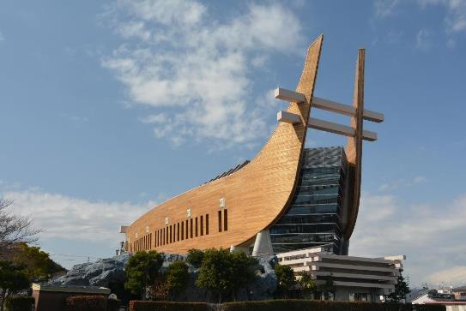

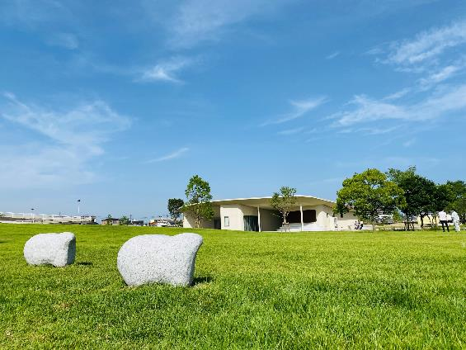
暮らしやすさ、働きやすさ、楽しさを高める機能（3/3）
健康寿命の延伸
○「未病予防対策先進都市」の実現に向けた取組「あしゆびプロジェクト」「マタニティ応援プロジェクト」等（泉大津市）
○「健康医療先進都市たかつき」の取組推進（高槻市）
○デジタル技術を活用した健康アプリ導入（貝塚市）
○大学や研究機関等との共同研究による健康課題解決に向けた取組
（健康寿命推定アプリの開発等）（八尾市）
○「こどもの未来とウェルビーイング推進局」の設置（河内長野市）
○民間電力会社と連携したフレイル予防の推進（柏原市）
○65歳から新たな趣味や仲間と出会う場所「トルクひがしおおさか」（東大阪市）
健康寿命推定アプリの開発等
大阪観光局を核に国際観光都市の実現
「クリエイティブシティ」
○世界の百舌鳥古墳群や堺の街並みを一望できる気球「おおさか堺バルーン」の運行（堺市）
○ダムパークいばきたのオープン（茨木市）
○周遊コース紹介やAR体験などが行える富田林市公式周遊アプリ「とんだばやしとりっぷ」の運用
（富田林市）
○サイクルラインでの観光資源周遊を推進（柏原市・羽曳野市・河内長野市）
○美術館を中心としたミュージアムタウン構想の推進（和泉市）
○観光拠点化施設「アイセルシュラホール」による観光周遊の推進（藤井寺市）
○「スポーツのまち東大阪」の実現に向けた取組
（自治体初の「ザ・コーポレートゲームズジャパン in 東大阪」の開催等）（東大阪市）
○公園のポテンシャルを活かしたイベント開催等による観光誘客「SENNAN LONG PARK」（泉南市）
○観光資源を活用した町の周遊促進に向けた取組（岬町）
百舌鳥・古市古墳群を体感できるガス気球
アイセルシュラホール
都市のみどりの充実
「みどりを感じる大都市・大阪」
カーボンニュートラルの推進
その先の「カーボンネガティブ」へ
○“ みどり” を感じることができ、
楽しく健康になる公園の運営
（シーパスパーク）（泉大津市）
○多様で魅力的な農とみどりの
資源を保存・活用（岬町）
○カーボンニュートラルなビジネス地区の形成（大阪市）
○住宅の省エネルギー化の促進（大阪市）
○堺エネルギー地産地消プロジェクト（堺市）
〇事業所の再生可能エネルギー電力の利用促進（堺市）
○鉄道事業者と連携した環境負荷の少ない
公共交通の利用促進（豊中市・吹田市）
○「SDGs未来都市計画」に基づく
地域エネルギー会社を核とするゼロカーボンタウンの
実現に向けた取組（能勢町）
○民間事業者と連携した、脱炭素化・循環型社会の実証実験
（EVトゥクトゥクの導入等）
（能勢町・豊能町）
○ゼロカーボンシティ宣言に関する取組（太子町）
シーパスパーク
都市としてのベーシックな機能（1/2）
ミッシングリンクの解消
○ニーズに柔軟に対応する、市域を越えて運行する
コミュニティバスの整備（大阪狭山市）
○大阪南部高速道路の事業化促進（岸和田市・富田林市・河内長野市・松原市・和泉市・柏原市・羽曳野市・藤井寺市・大阪狭山市・太子町・河南町・千早赤阪村）

Slide 4
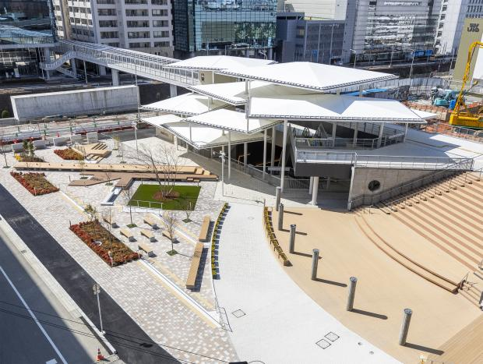
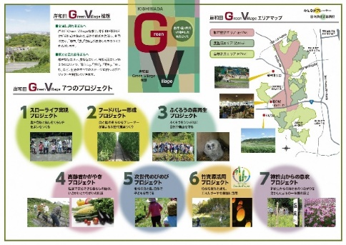
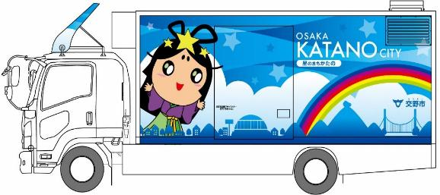
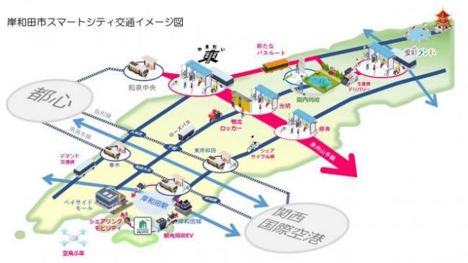
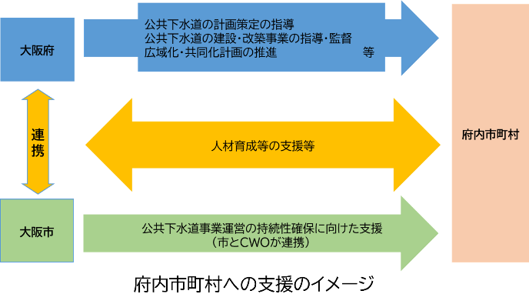
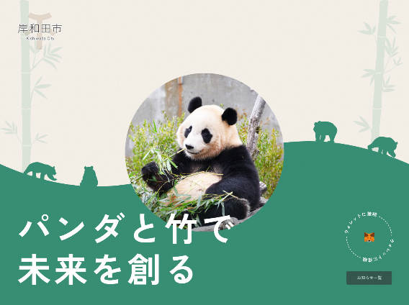
都市としてのベーシックな機能（2/2）
拠点エリア形成
○ミナミのまちづくり（大阪市）
○堺旧港エリアにおける水辺の魅力を活かした交流空間の形成（堺市）
○環境との調和や自然資源の活用をキーワードとした
『岸和田Ｇｒｅｅｎ Ｖｉｌｌａｇｅ構想』の推進（岸和田市）
○魅力とにぎわいあふれる公園の整備（高槻市）
○まちのリノベーション・公共施設の適正配置等の推進（寝屋川市）
○官民一体でまちづくりプロジェクト推進（大東市）
○新たな南部地域の交流拠点の整備に向けた青少年の家の改修（和泉市）
○イベントやスポーツを楽しめる、史跡池上曽根遺跡の整備（和泉市）
○『和泉市富秋中学校区等まちづくり構想』の推進
（公共施設の再編や跡地の活用による持続可能なまちづくり）（和泉市）
○北大阪急行延伸に伴う新駅周辺のまちづくり（箕面市）
○市民にとって使いやすい公園づくり「パークイノベーション」（門真市）
○浜寺水路周辺エリア一帯の活用による地域活性化と新たなにぎわい創出（高石市）
○生活拠点形成に向けた岡田浦駅の再編整備（泉南市）
○公共施設の再編や跡地の活用を行う今熊地区周辺エリア複合施設整備（大阪狭山市）
○町全体の一体的なまちづくりをめざした「島本町都市計画マスタープラン」の推進（島本町）
箕面船場阪大前駅
岸和田Ｇｒｅｅｎ Ｖｉｌｌａｇｅ構想
消防 地震・津波対策 感染症対策 安全・危機管理機能の強化
自動運転 空飛ぶクルマ MaaS
○にぎわいづくりの機能を備えた鳥飼地区河川防災ステーションを中心としたまちづくり（摂津市）
○大規模災害に備えたランドリートラック配備（交野市）
○高齢者や障害者、女性、外国人などに配慮した避難所運営（島本町）
○隣接市との災害時相互応援協定の締結（豊能町）
○地域防災力の向上に向けた女性防災士の育成（熊取町）
○自動運転バスの社会実装を推進（大阪市）
○堺都心部の便利・快適な移動環境の構築
（堺市）
○ MaaSやスマートモビリティ
（自動運転バス等）の実装に向けた
取組を推進（岸和田市）
交野市ランドリートラック
水道 下水道 ごみ処理 生活インフラの最適化
○水道の広域化（庭窪浄水場を守口市と共同で所有・管理等）（大阪市）
○下水道事業における大阪府内市町村の事業運営支援（大阪市）
岸和田市スマートシティ交通イメージ図
スマートシティの実現
○NFTやメタバースなどのWeb3.0を活用し、関係人口創出や財源確保をめざす取組
「パンダバンブープロジェクト」（岸和田市）
○AIによる漁場情報分析など
新しい「海業」の実現をめざした総合的なデジタル水産業の整備（岸和田市）
○「オープンデータカタログサイト」の整備によるデータの利活用推進（泉佐野市）
パンダバンブープロジェクト

Slide 5
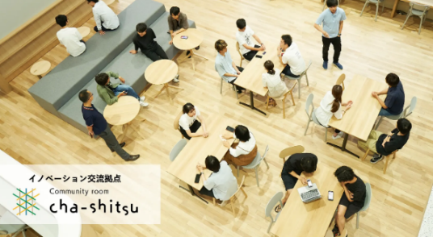
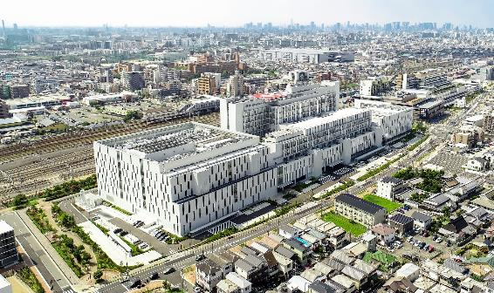
チャレンジを促す経済政策
スタートアップの創出、成長の加速支援
○AI関連ビジネスの創出を推進（大阪市）
○イノベーション交流拠点「Community room cha-shitsu」の運営（堺市）
○創業支援や新商品の開発支援等、幅広い伴走型のビジネス相談を実施（摂津市）
イノベーション交流拠点「cha-shitsu」
健康・医療関連分野、グリーン関連分野を
ターゲットに、イノベーションを創出
○「イノベーションによるヘルスケア産業の創出」と「新たなライフスタイルの創造」
の好循環を生み出すまちづくり「北大阪健康医療都市（健都）」（吹田市・摂津市）
○「Nakanoshima Qross」と自治体初となる連携協定の締結によるヘルスケア産業へのビジネス展開
（東大阪市）
北大阪健康医療都市（健都）
中小企業の新たな挑戦と万博レガシーの継承
○中小企業の海外展開支援（大阪市）
○中小製造業の成長産業分野（環境エネルギー・健康医療分野等）や特定重要物資・技術に関する事業への挑戦を支援（堺市）
○社会課題の解決につながるイノベーションの創出支援（堺市）
○大阪・関西万博を契機とした社会課題解決をめざした取組の推進（貝塚市）
○大阪・関西万博で披露した「耳活フィットネス」を活用した認知症予防のための取組（柏原市）
○アオサの高付加価値化学品化による新産業の創出（泉南市）

